Slide 1
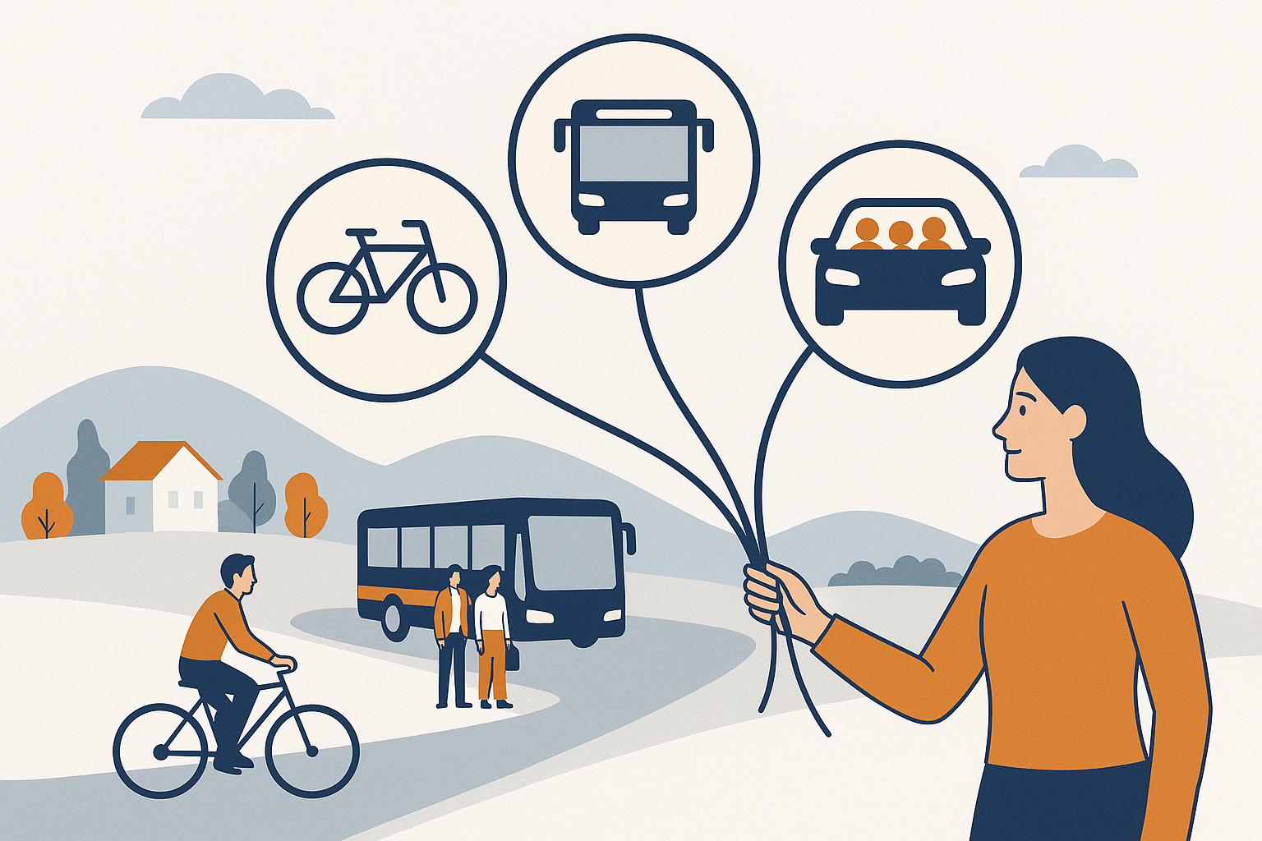








Un bouquet de services pour une mobilité simplifiée en territoire peu dense Organisée par la cellule France Mobilités Grand Est 11 décembre à Tomblaine

Slide 2
INTRODUCTION
Céline ZEISSLOFF,
Directrice Générale Adjointe
ADEME Grand Est
David LOMBARD,
Chef de pôle Transports
DREAL Grand Est

Slide 3
Programme de la journée
9h - 10h Café d’accueil
10h - 10h15 Introduction
10h15 - 10h30 Définition et contexte
10h30 - 11h Cadre régional et financement
Panorama des dispositifs nationaux et régionaux, financements mobilisables
Présentation de la cellule France Mobilités
11h - 12h Table ronde : comment créer un bouquet de mobilité adapté et durable en territoires peu denses ?
12h - 13h30 Déjeuner (buffet)
13h30 - 15h Ateliers (au choix parmi 4 propositions) :
15h - 15h45 Accompagner le changement de comportement
Présentation LER / VELI
Analyse et leviers de report modal : comment accompagner les changements de comportements ?
15h45 - 16h Conclusion
1/ Organisation et gouvernance : comment piloter un bouquet de mobilité ?
2/ Solutions de mobilité : quels outils pour quels besoins ?
3/ Financement & modèle économique : quels partenariats et coopérations ?
4/ Mobilimix, serious game pour une mobilité en territoires peu denses

Slide 4
MOBILITY MAKERS
Visionnage du film
Mobilités rurales : Un voyage au Pays de Lumbres
Notes:
Souhait d’introduire cette journée technique par le visionnage d’un film sur les mobilités en territoire peu dense, sur la mise en place d’un bouquet de services et le changement de comportement face à nos déplacements.
Film qui s’inscrit dans le cadre d’une recherche-action, le Cerema a réalisé un film documentaire sur les habitudes de mobilités des habitants du territoire de la CCPL tourné en juin et en septembre 2024.
Le projet Mobility Makers est un projet Interreg North Sea où le Cerema et 14 autres structures ont été partenaires. Vaste projet qui vise à mieux accompagner les changements de comportement de mobilité des résidents en zone peu dense pour qu'ils utilisent à plus grande échelle les solutions de mobilité alternatives déjà mises en place dans ces territoires mais encore peu utilisées.

Slide 5
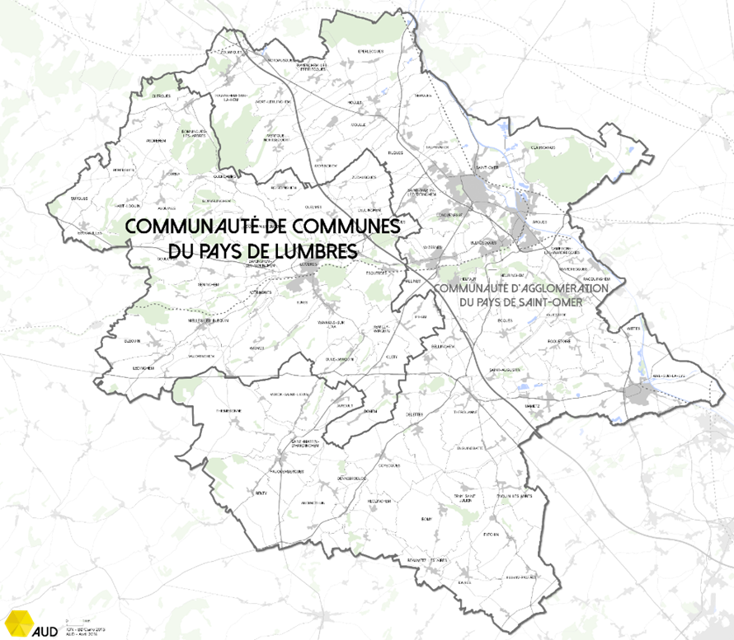
Le Pays de Lumbres
• 36 communes, environ 24 000 habitants
• Forte attractivité résidentielle (+ 3 314 hab. entre 1999 et 2012, soit +16%)
• Rural, au cadre naturel et paysager remarquable
• Intégrée au Pays de Saint-Omer et au Parc naturel régional des Caps et Marais d’Opale (PNRCMO)
• Engagé dans la transition énergétique et numérique, reconnu TEPCV depuis 2016
• PLUi : Démarche saluée : Lauréat des Trophées Participation et Concertation 2017 et lauréat de l’AAP du club PLUi national.
Notes:
À 60-70km de Lille- Nord Pas de Calais
CC du Pays de Lumbres déjà très en pointe en matière d’offre de mobilité. Depuis plusieurs années le territoire développe des solutions visant des déplacements plus vertueux en favorisant le covoiturage, la voiture électrique, et plus récemment le vélopartage et l'autopartage ainsi que le transport solidaire. Il constitue aujourd'hui un véritable laboratoire sur les mobilités actives et décarbonées pour les déplacements du quotidien en milieu périurbain.

Slide 6
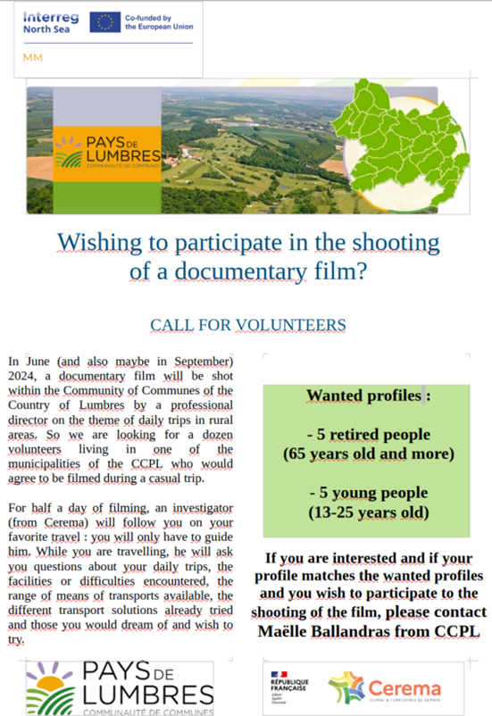
MOBILITY MAKERS
UN PROJET EUROPEEN POUR AVANCER SUR LE MANAGEMENT DE LA MOBILITE ET EVALUER LES SERVICES DE MOBILITES
Réalisation d’un film avec 2 groupes de bénévoles âgés de 13 à 25 ans et des bénévoles âgés de 65 ans et plus, sur le territoire de la CCPL
Hypothèse du Cerema : une meilleure entraide entre les personnes de ces générations peut résoudre les problèmes de mobilités auxquels elles sont confrontées. Elles doivent d'abord se rencontrer et mieux se connaître.
La caméra a suivi 5 jeunes et 5 retraités dans leur vie quotidienne, accompagné d'un sociologue du Cerema (Joël Meissonnier)
Les volontaires ont partagé l'expertise acquise grâce à leurs expériences de mobilité (lors d'entretiens pendant leurs déplacements qui ont été filmés).
Etape 1. Les volontaires ont utilisé un de leurs modes de transports habituel sur un de leur trajet habituel (parcours commentés).
Etape 2. Ensuite, ils ont accepté de tester un nouvel itinéraire ou un moyen de transport inhabituel pour eux sur proposition du Cerema (parcours du combattant).
Notes:
L’origine de cette recherche-action part de l'hypothèse qu’une meilleure connaissance mutuelle et une plus grande solidarité entre les générations peuvent devenir des leviers puissants pour repenser la mobilité.
La méthodologie retenue consiste à réaliser des parcours commentés et des parcours du combattants avec des jeunes et des seniors afin d’identifier leurs pratiques et contraintes respectives en matière de déplacements. Ces expériences offrent un regard croisé sur deux générations parfois très éloignées l’une de l’autre dans leur rapport à la mobilité.
Il vise à identifier les facteurs qui contribuent à la dépendance à la voiture pour les déplacements, ainsi que des stratégies pour réduire cette dépendance et favoriser l'évolution des comportements.
Jusqu’à 4’30

Slide 7
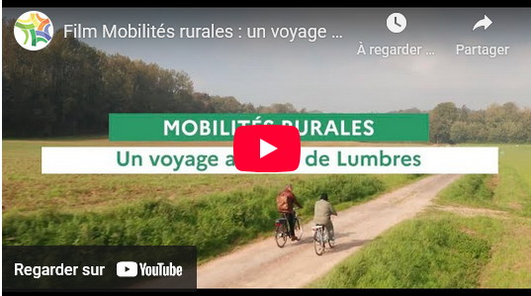

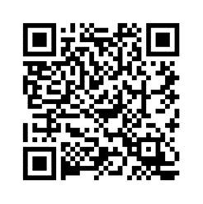

INTRODUCTION
Concevoir et améliorer des solutions de mobilités en tenant compte des comportements des utilisateurs, film de Nathaël Rusch
Questionnaire sur les déplacements après à remplir après visionnage du film :
https://lc.cx/dV3Gg0
Film disponible sur Youtube (Cerema)
https://www.youtube.com/watch?v=bgovVDyE2F4
tous droits réservés CEREMA & Resonance Films, cofinancement Interreg North Sea - CEREMA
Notes:
Jusqu’à 4’30
Je vous invite vraiment à visualiser ce documentaire qui est très riche et très enrichissant. On est vraiment dans le concret.
Et pour poursuivre, il y a quelques mots qui m’ont interpellé dans cette petite introduction : la mobilité en territoire peu dense, c’est COMPLEXE, il faut faire qqch d’harmonieux, pas trop coûteux, d’écologique et de l’imaginer collectivement.
Parler du quetsionnaire très important pour le Cerema qui souhaite recueillir votre avis sur les services et offres de mobilités existantes

Slide 8


